Slide 1
KEWIRAUSAHAAN DAN WIRAUSAHA
Entrepreneurship for a Starting A New Business
Dr. Tri Siwi Agustina, SE., MSi

Slide 2
Tujuan Pembelajaran
Setelah mengikuti pembelajaran topik ini, diharapkan peserta kursus microcredential dapat :
Mengetahui dan menjelaskan kembali definisi kewirausahaan dan wirausaha
Mengetahui dan menjelaskan kembali ciri – ciri dan karakteristik kewirausahaan
Mengetahui dan menjelaskan kembali tentang motivasi wirausaha

Slide 3





PROLOG
Saat ini wirausaha menjadi suatu kata yang sering didengar dan dibicarakan baik pada obrolan ringan, atau menjadi suatu hal penting yang dibahas di forum ilmiah seperti perkuliahan atau pertemuan bisnis
Bahkan banyak pula yang memilih wirausaha sebagai pilihan karir setelah lulus kuliah.
Berbagai alasan , yaitu :

Slide 4
Definisi Kewirausahaan
“ Kewirausahaan (entrepreneurship) muncul apabila seorang individu berani mengembangkan usaha-usaha dan ide-ide barunya “
Berani (= wira) : Pola Pikir ; Melihat suatu masalah sebagai tantangan atau peluang

Slide 5
Ciri - Ciri atau Karakteristik Wirausaha
BERANI
MENGAMBIL
RESIKO
PERCAYA DIRI
BERORIENTASI
PADA
HASIL
JIWA
KEPEMIMPINAN
KREATIF
INOVATIF
BERORIENTASI
MASA DEPAN

Slide 6
MOTIVASI BERWIRAUSAHA

Slide 7
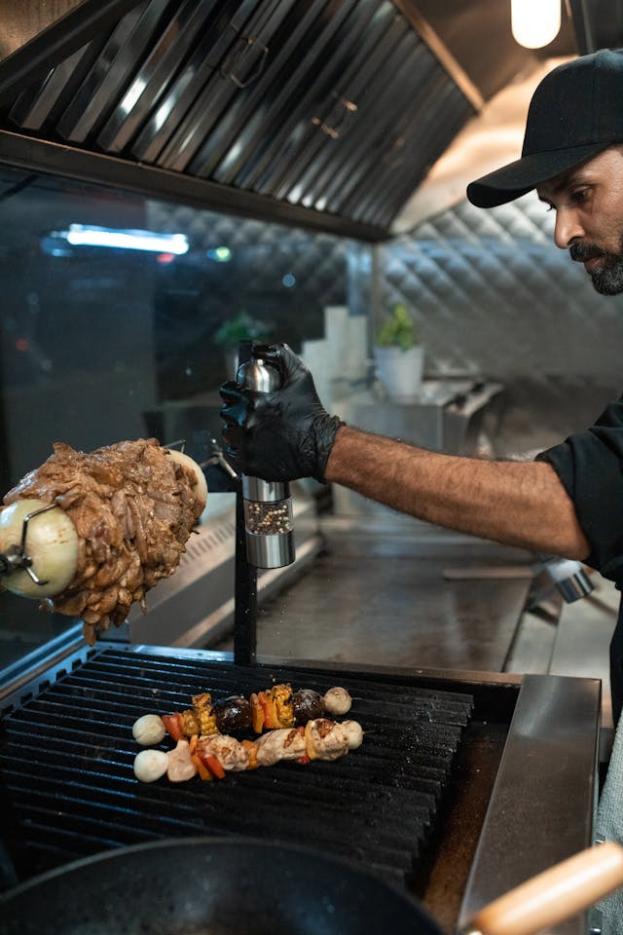
The Foreign Refugee
Motivasi berwirausaha yang muncul setelah melihat peluang- ekonomi di negara lain lebih menjanjikan daripada di negaranya sendiri.

Slide 8

The Corporate Refugee
Para karyawan yang tidak puas dengan lingkungan perusahaannya, termotivasi untuk menjalankan bisnis

Slide 9
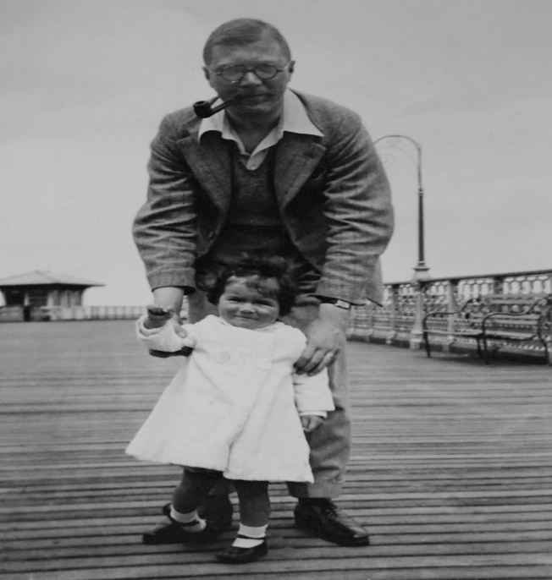

The Parental Refugee
Seseorang yang sejak masa anak – anak hingga dewasa memperoleh pendidikan dan pengalaman dari bisnis yang dibangun oleh keluarganya.
Individu seperti ini umumnya termotivasi untuk mencoba bisnis , baik meneruskan bisnis keluarga atau mencoba bisnis lain dari yang selama ini dikerjakan oleh keluarga.

Slide 10

The Feminist Refugee
Umumnya terjadi pada para wanita yang pernah mendapatkan perlakuan diskriminatif dibandingkan kaum laki-laki, baik dalam sistem pendidikan, lingkungan perusahaan, maupun dalam masyarakat.
Berwirausaha merupakan sarana pembuktian dirinya mampu setara dengan laki – laki.

Slide 11

The Housewife Refugee
Ditemui pada ibu rumahtangga yang pada awalnya sibuk mengurus anak dan rumah tangganya, termotivasi untuk membantu mengatasi keuangan rumah tangga dengan memulai bisnis

Slide 12


The Society Refugee
Kesulitan hidup yang dialami masyarakat sekitar memotivasi seseorang untuk mengatasi masalah tersebut dalam wujud sebuah bisnis

Slide 13

The Educational Refugee
Umumnya terjadi pada orang yang berwirausaha karena latar belakang keilmuannya.

